Slide 1

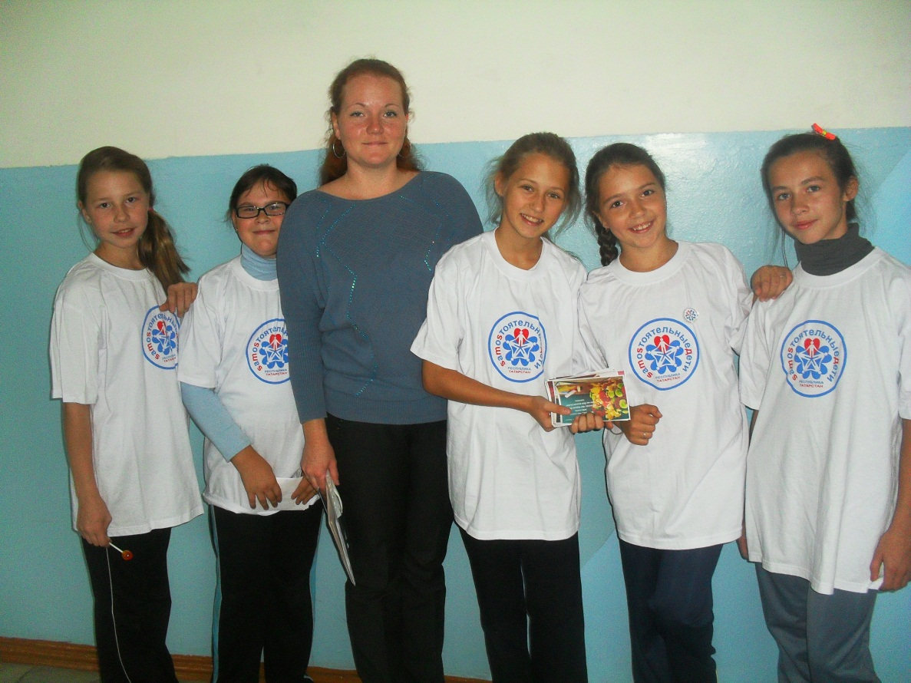
Отчет о проведении
акции
«Поздравь своего учителя!»
в ЦДТ «Развитие» п.г.т. Актюбинский.

Slide 2
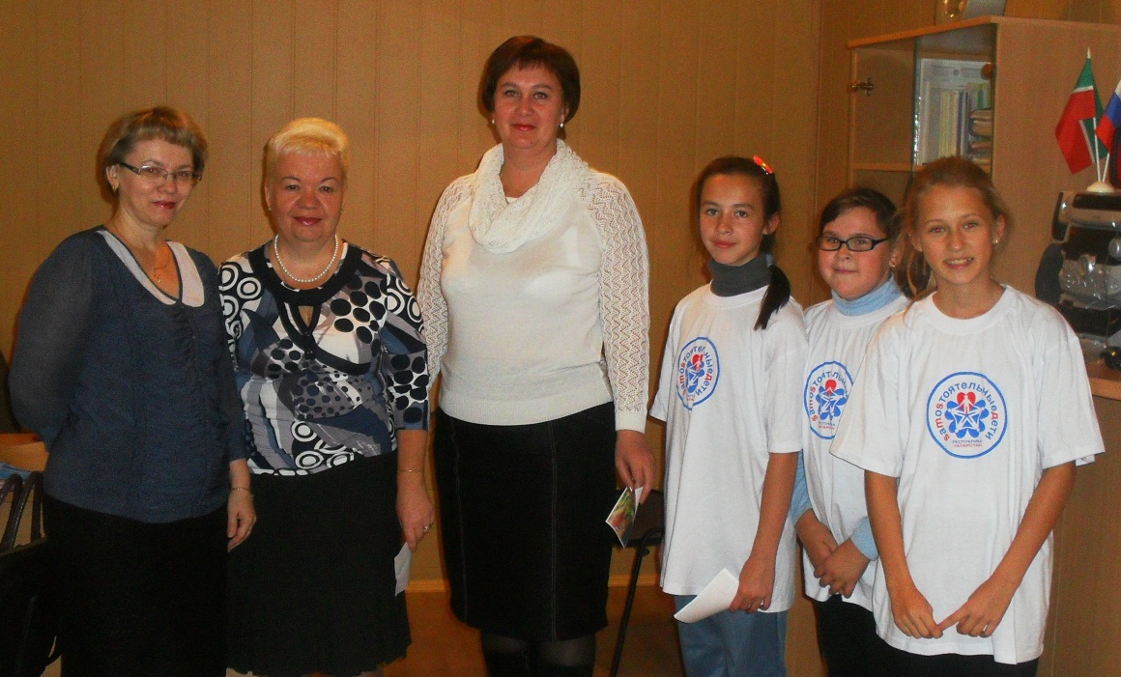
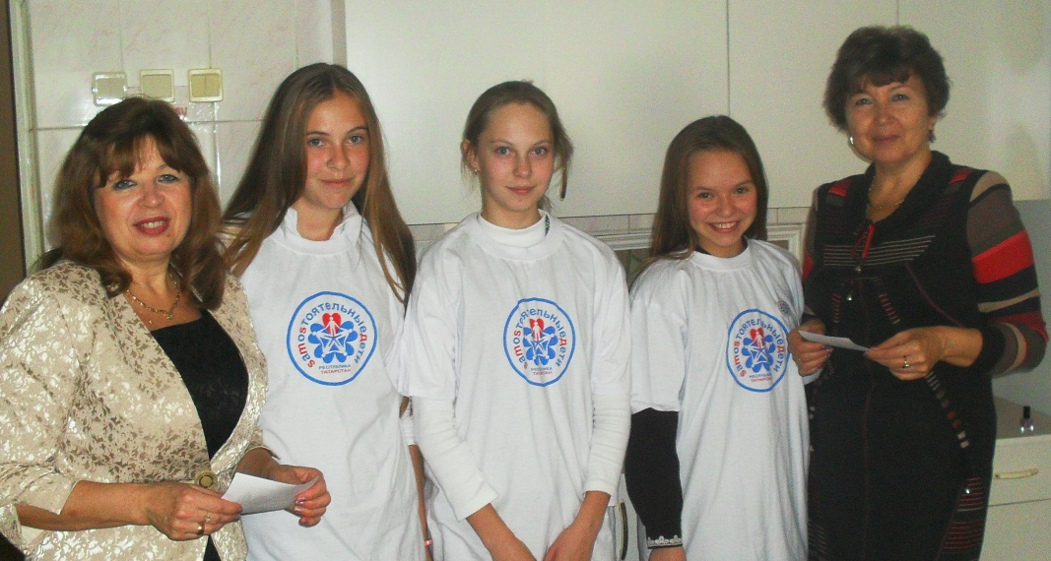
В преддверии празднования международного Дня учителя в п.г.т. Актюбинский традиционно проводится акция «Поздравь своего учителя!».
2 октября 2014 года участники антинаркотического проекта «SаMоSтоятельные дети» поздравили своих учителей.

Slide 3
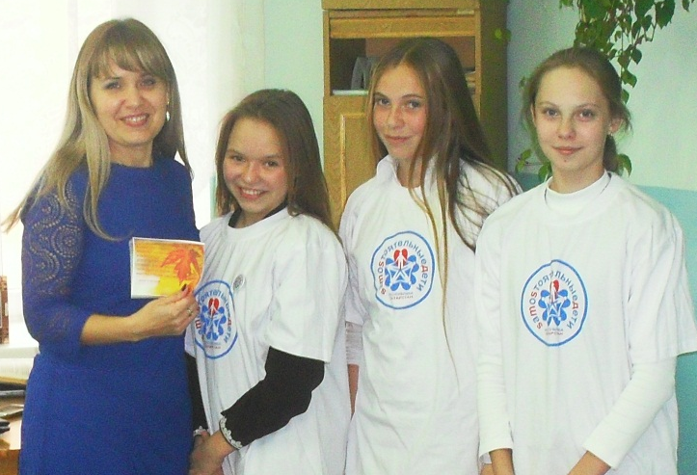
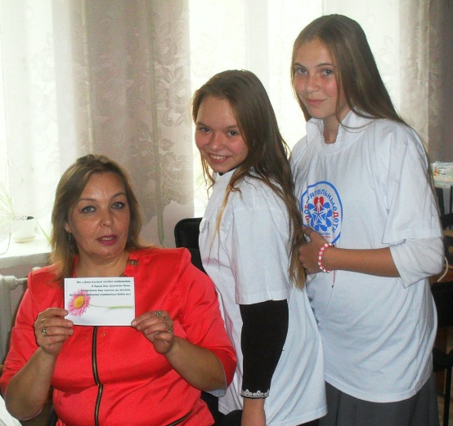
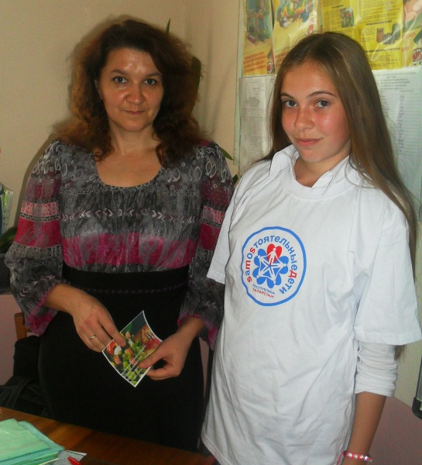
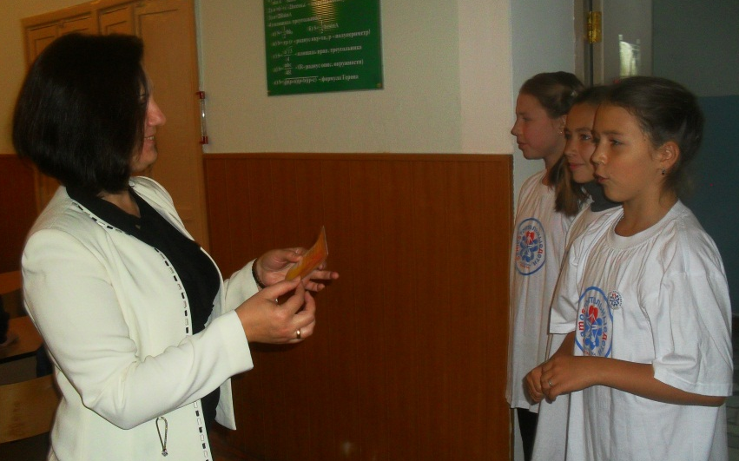
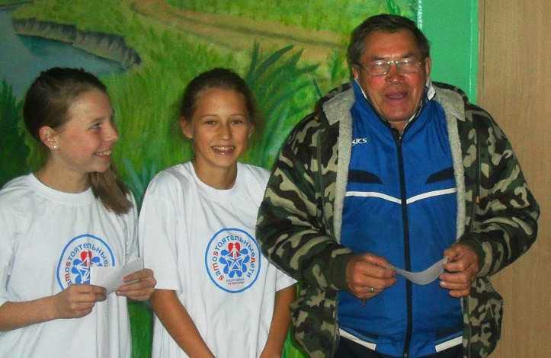
Главная цель акции проявить уважение школьников к учителям. Акция призвана содействовать формированию позитивного образа учителя и повышению его статуса.
В ходе проведения акции «Поздравь своего учителя!» ребятами из объединения «Лидер-Смарт» было изготовлено и роздано 96 открыток с добрыми словами в адрес учителя.

